Slide 1
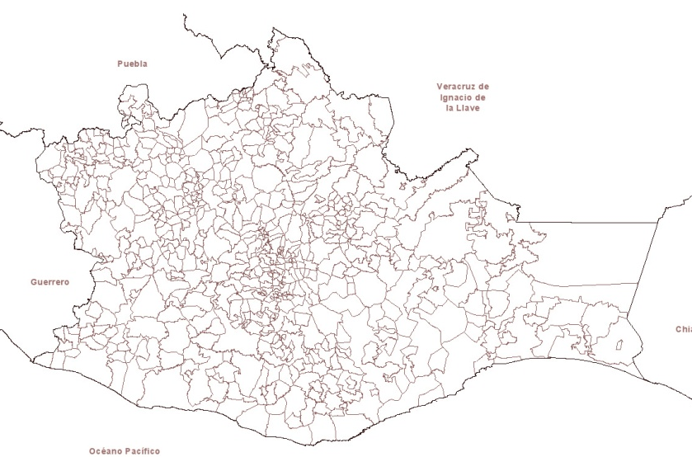
Orientación de la Inversión Pública Autorizada
Durante el 3er. Trimestre 2022
%
 | SALUD Y ASISTENCIA SOCIAL | 4.4
 | VIVIENDA Y URBANIZACIÓN | 21.2
 | DESARROLLO AGROPECUARIO, FORESTAL Y ACUICOLA | 4.1
 | CARRETERAS, CAMINOS Y PUENTES | 13.6
 | EDUCACIÓN, CULTURA Y DEPORTE | 36.0
 | AGUA POTABLE, ALCANTARILLADO Y SANEAMIENTO | 10.1
 | ELECTRIFICACIÓN | 3.4
 | PROTECCIÓN CIVIL, SEGURIDAD, JUSTICIA Y FINANZAS PÚBLICAS | 2.9
 | DESARROLLO ECONÓMICO Y TURISTICO | 3.7
 | PROTECCION Y PRESERVACION AMBIENTAL | 0.6
Fecha de corte de la información: 13/10/2022

Slide 2
Orientación de la Inversión Pública Autorizada
Acumulado al 3er. Trimestre 2022
%
 | SALUD Y ASISTENCIA SOCIAL | 21.1
 | VIVIENDA Y URBANIZACIÓN | 23.6
 | DESARROLLO AGROPECUARIO, FORESTAL Y ACUICOLA | 3.7
 | CARRETERAS, CAMINOS Y PUENTES | 11.0
 | EDUCACIÓN, CULTURA Y DEPORTE | 21.3
 | AGUA POTABLE, ALCANTARILLADO Y SANEAMIENTO | 5.4
 | ELECTRIFICACIÓN | 2.4
 | PROTECCIÓN CIVIL, SEGURIDAD, JUSTICIA Y FINANZAS PÚBLICAS | 9.1
 | DESARROLLO ECONÓMICO Y TURISTICO | 1.9
 | PROTECCION Y PRESERVACION AMBIENTAL | 0.5
Fecha de corte de la información: 13/10/2022

Slide 3
Orientación de la Inversión Pública Autorizada
Histórico al 3er. Trimestre 2022
CONCEPTO |  | 1er Trimestre | 2do Trimestre | 3er Trimestre | 4to Trimestre | Acumulado al Periodo
 |  | %
 | SALUD Y ASISTENCIA SOCIAL | 45.64 | 13.98 | 21.1 |  | 21.1
 | VIVIENDA Y URBANIZACIÓN | 37.98 | 12.37 | 23.6 |  | 23.6
 | DESARROLLO AGROPECUARIO, FORESTAL Y ACUICOLA | 6.63 | 0.55 | 3.7 |  | 3.7
 | CARRETERAS, CAMINOS Y PUENTES | 2.78 | 16.34 | 11.0 |  | 11.0
 | EDUCACIÓN, CULTURA Y DEPORTE | 2.45 | 25.16 | 21.3 |  | 21.3
 | AGUA POTABLE, ALCANTARILLADO Y SANEAMIENTO | 1.69 | 4.53 | 5.4 |  | 5.4
 | ELECTRIFICACIÓN | 1.30 | 2.56 | 2.4 |  | 2.4
 | PROTECCIÓN CIVIL, SEGURIDAD, JUSTICIA Y FINANZAS PÚBLICAS | 0.76 | 22.43 | 9.1 |  | 9.1
 | DESARROLLO ECONÓMICO Y TURISTICO | 0.53 | 1.58 | 1.9 |  | 1.9
 | PROTECCION Y PRESERVACION AMBIENTAL | 0.24 | 0.50 | 0.5 |  | 0.5
Fecha de corte de la información: 13/10/2022

